Slide 1

KVK (Kişisel Verilerin Korunması)
Konsepti
Hazırlayan : Leyla Akmancı
İletişim : lharmanci@caniaserp.com
Tarih : 09.01.2019

Slide 2
KVKK -kişisel verilerin korunması uygulaması:
1- Destek tablosu tanımlamaları(IASBAS095 – KVKK Konfigürasyon)
2- DEVT10- domain ve KVKK konsepti ilişkisi ve ayarlar
3- BAST02,CRMT01,BAST88 yeni kişi oluşturulurken otomatik onay talep maili gönderimi ve ayarları,
4- CRMT03 KVKK ilişkisi
5- KVKK ve CRM aksiyon ilişkileri(son etkileşimi etkiler aksiyonu , yönetim panelinden gönderilen maillerin müşteriye aksiyon olarak eklenmesi)
6- GDPR extentions kullanımı
7- BAST90 KVKK yönetim paneli kullanımı
8- BAST91 KVKK analiz paneli

Slide 3
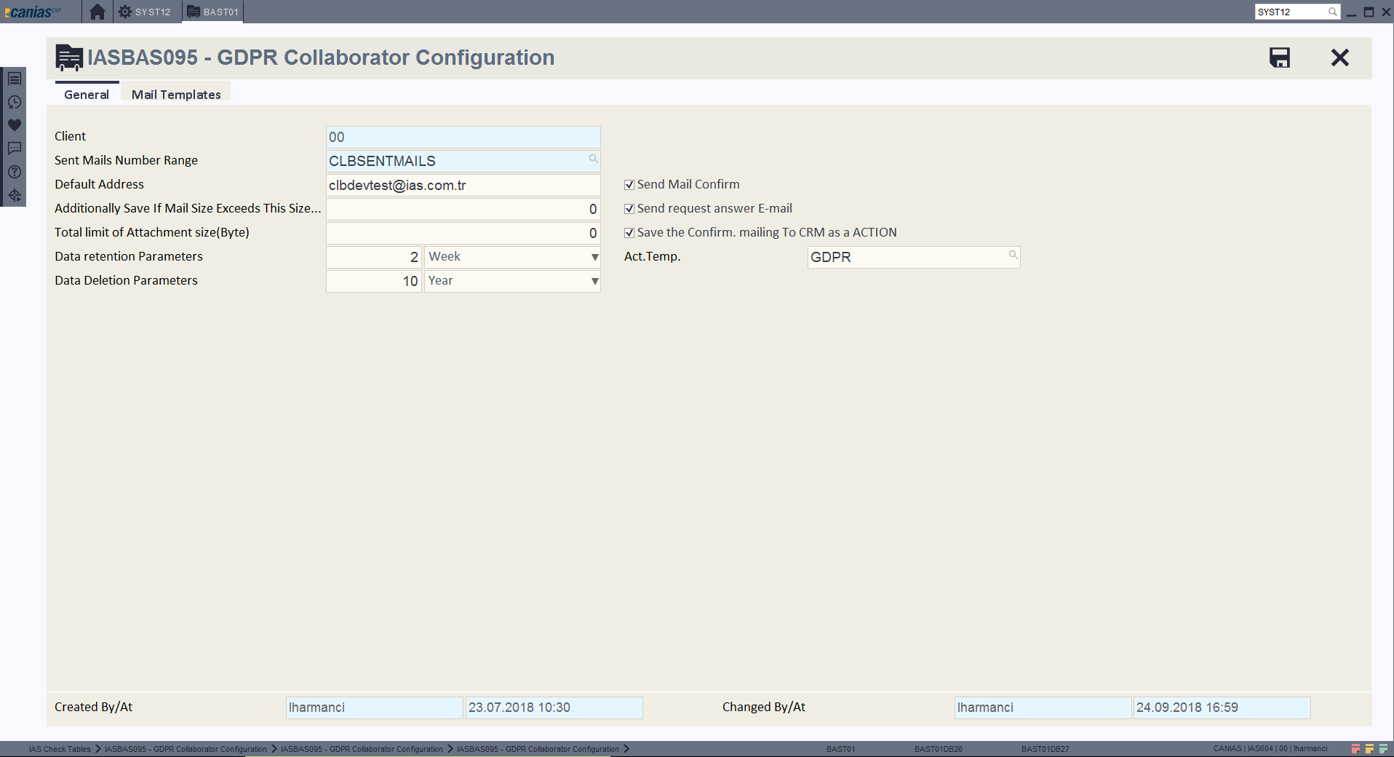
1- Destek tablosu tanımlamaları(IASBAS095 – KVKK Konfigürasyon)

Slide 4
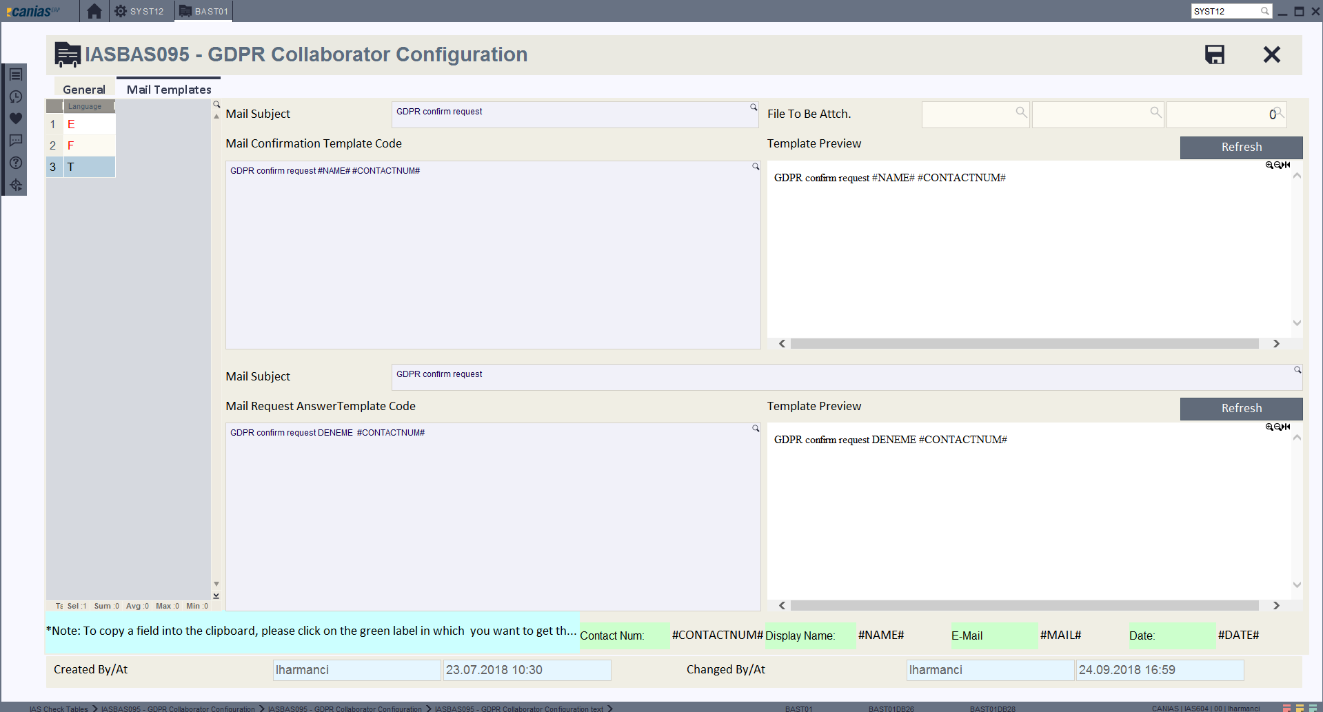

Slide 5
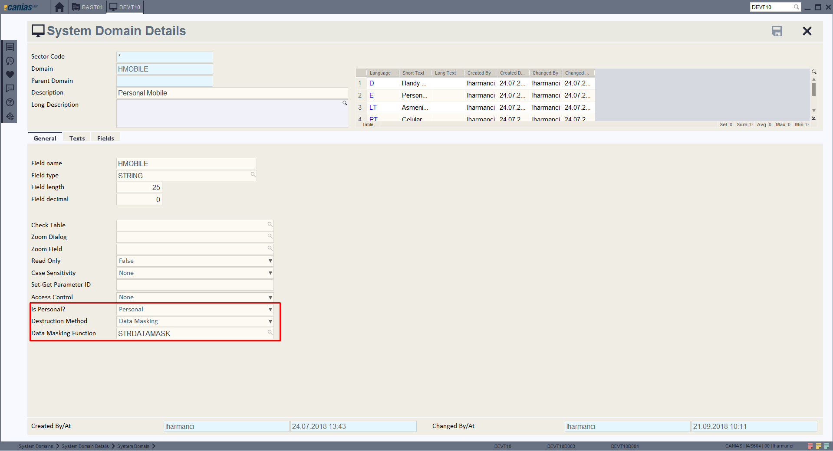
2- DEVT10- domain ve KVKK konsepti ilişkisi ve ayarlar

Slide 6
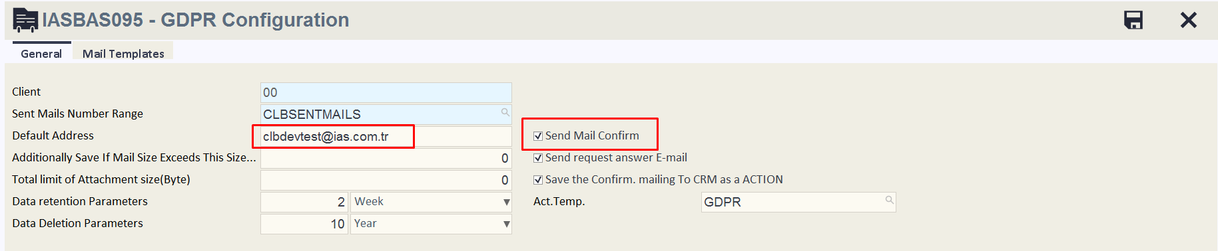
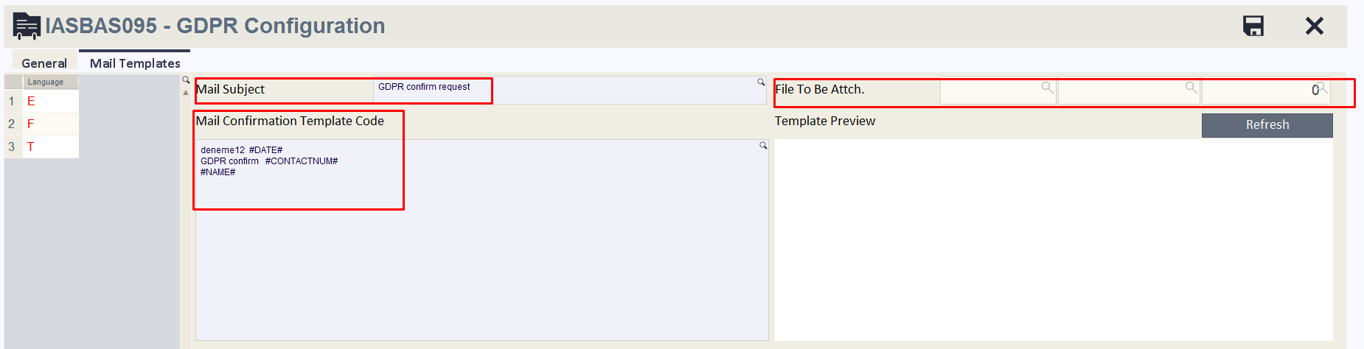
3- BAST02,CRMT01,BAST88 yeni kişi oluşturulurken otomatik onay talep maili gönderimi ve ayarları

Slide 7
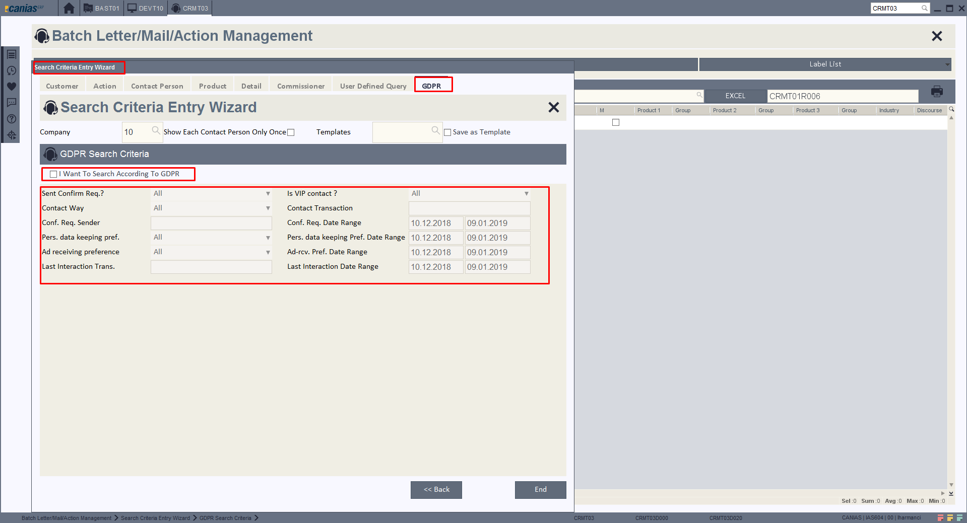
4- CRMT03 KVKK ilişkisi

Slide 8
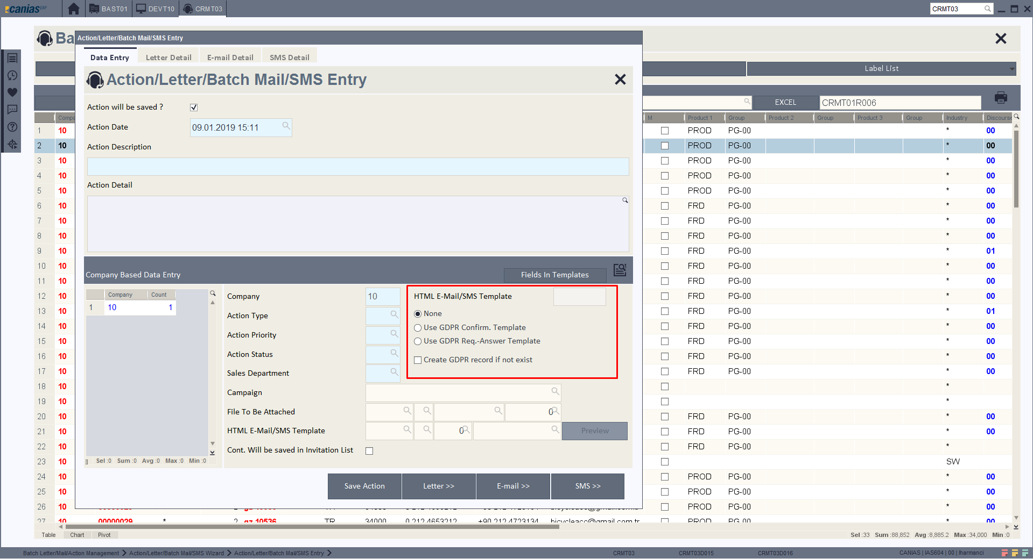

Slide 9
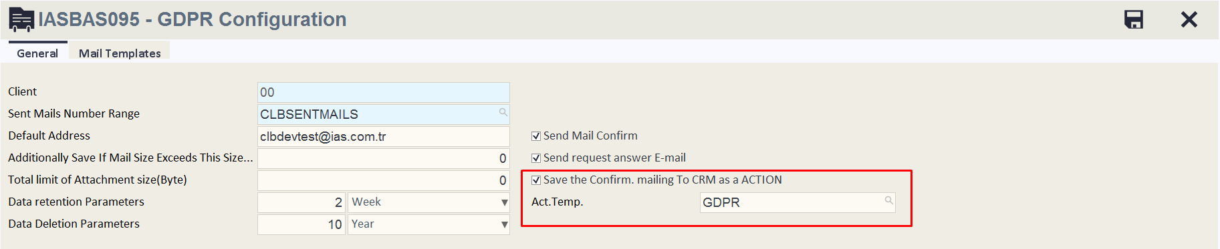
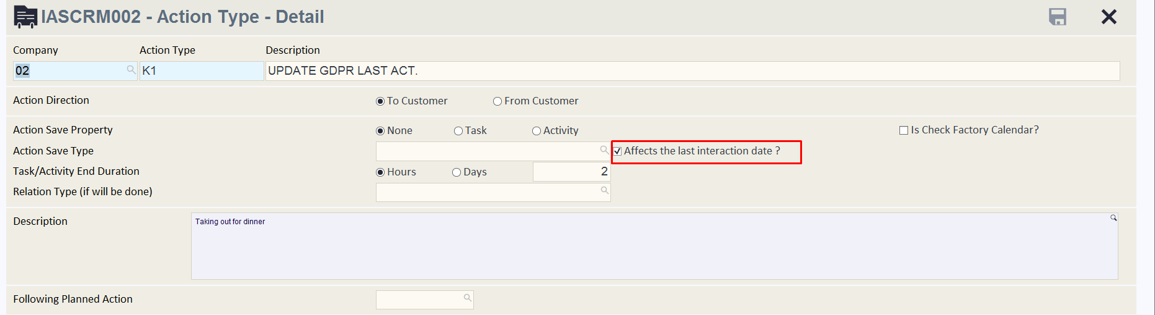
5- KVKK ve CRM aksiyon ilişkileri(son etkileşimi etkiler aksiyonu , yönetim panelinden gönderilen maillerin müşteriye aksiyon olarak eklenmesi)

Slide 10
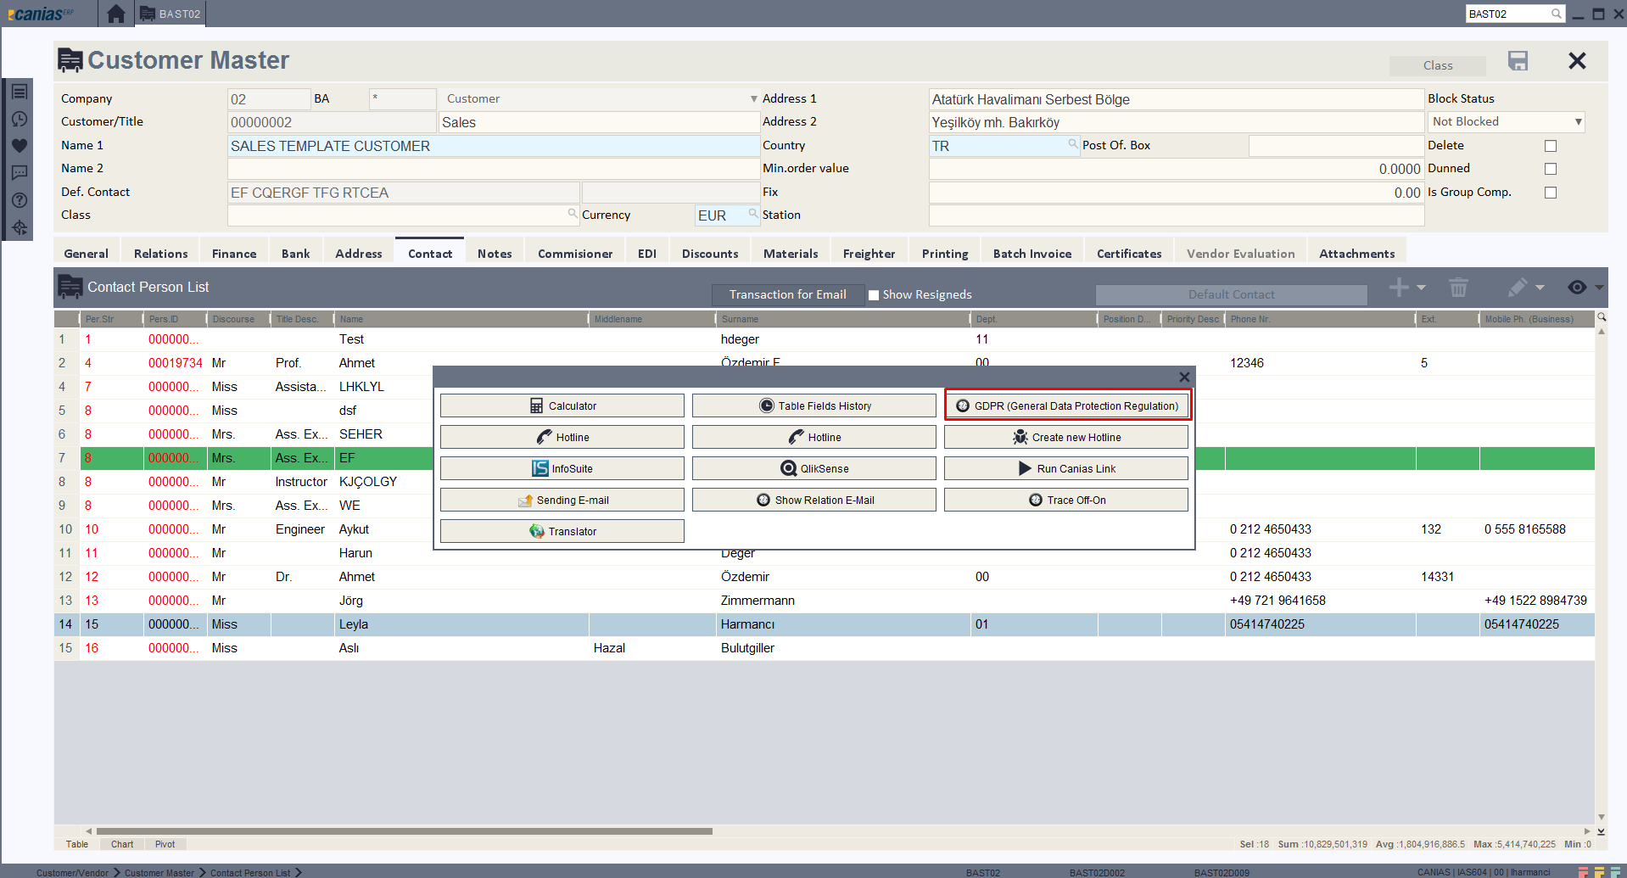
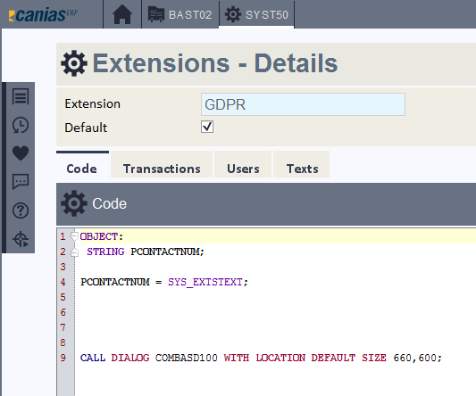
6- GDPR extentions kullanımı

Slide 11
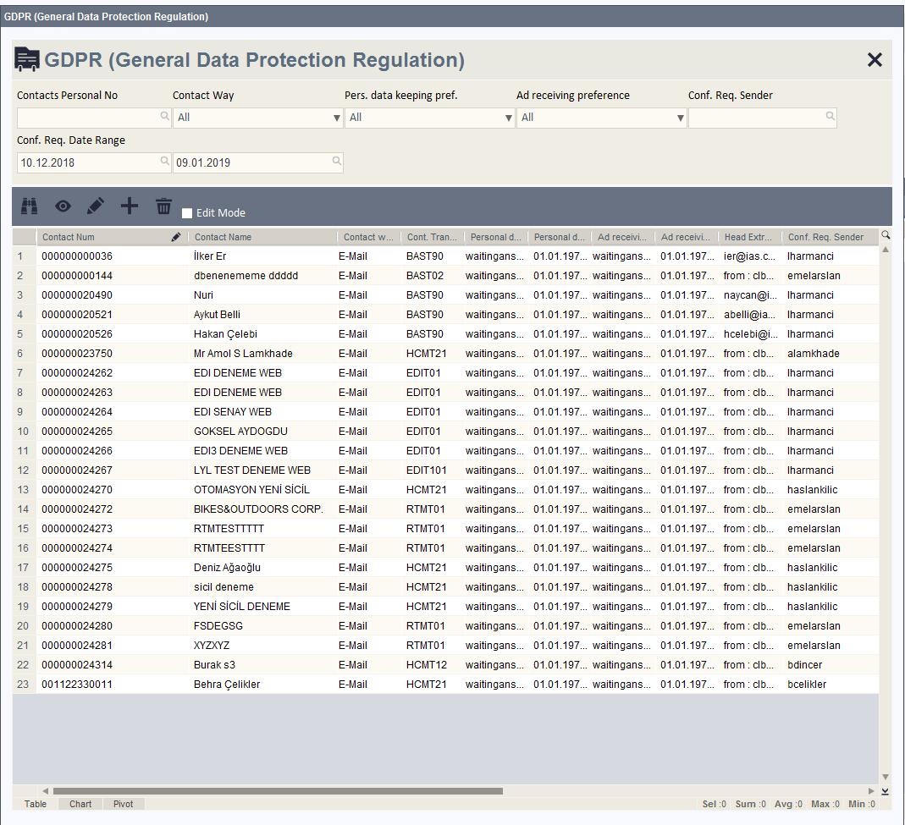

Slide 12
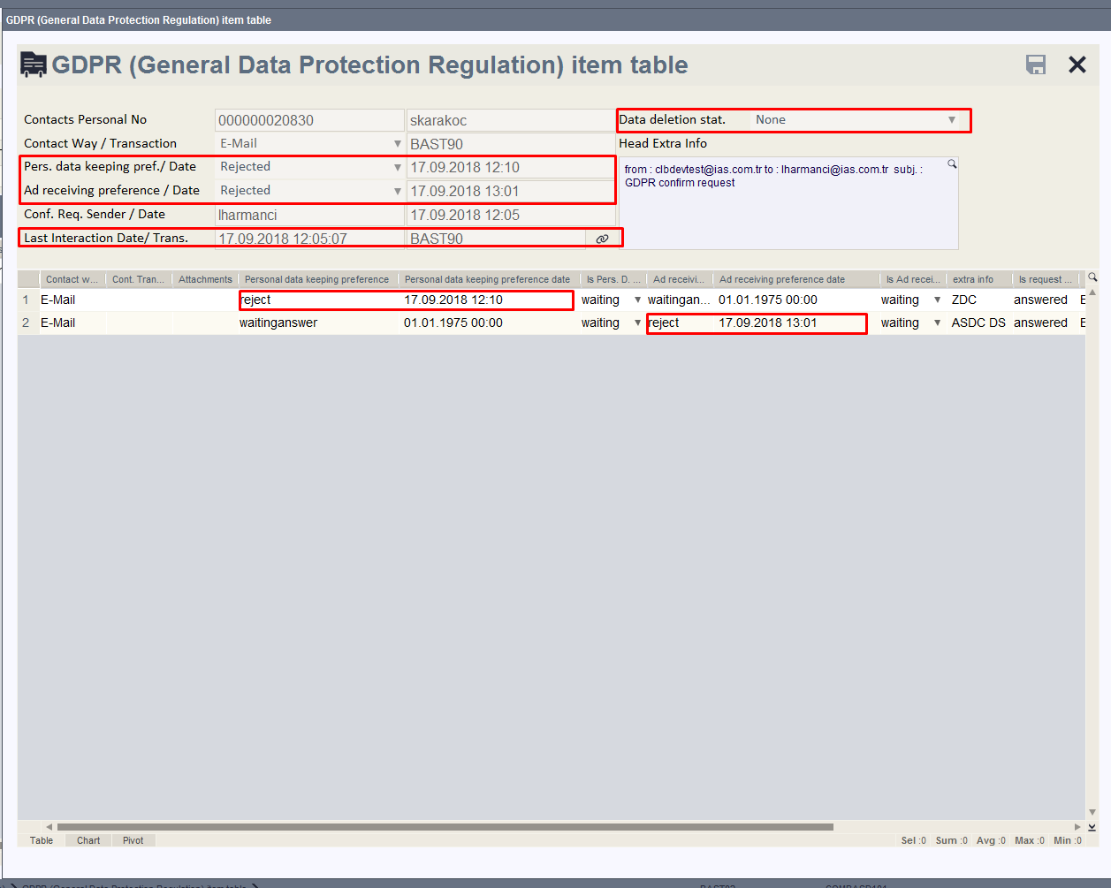

Slide 13
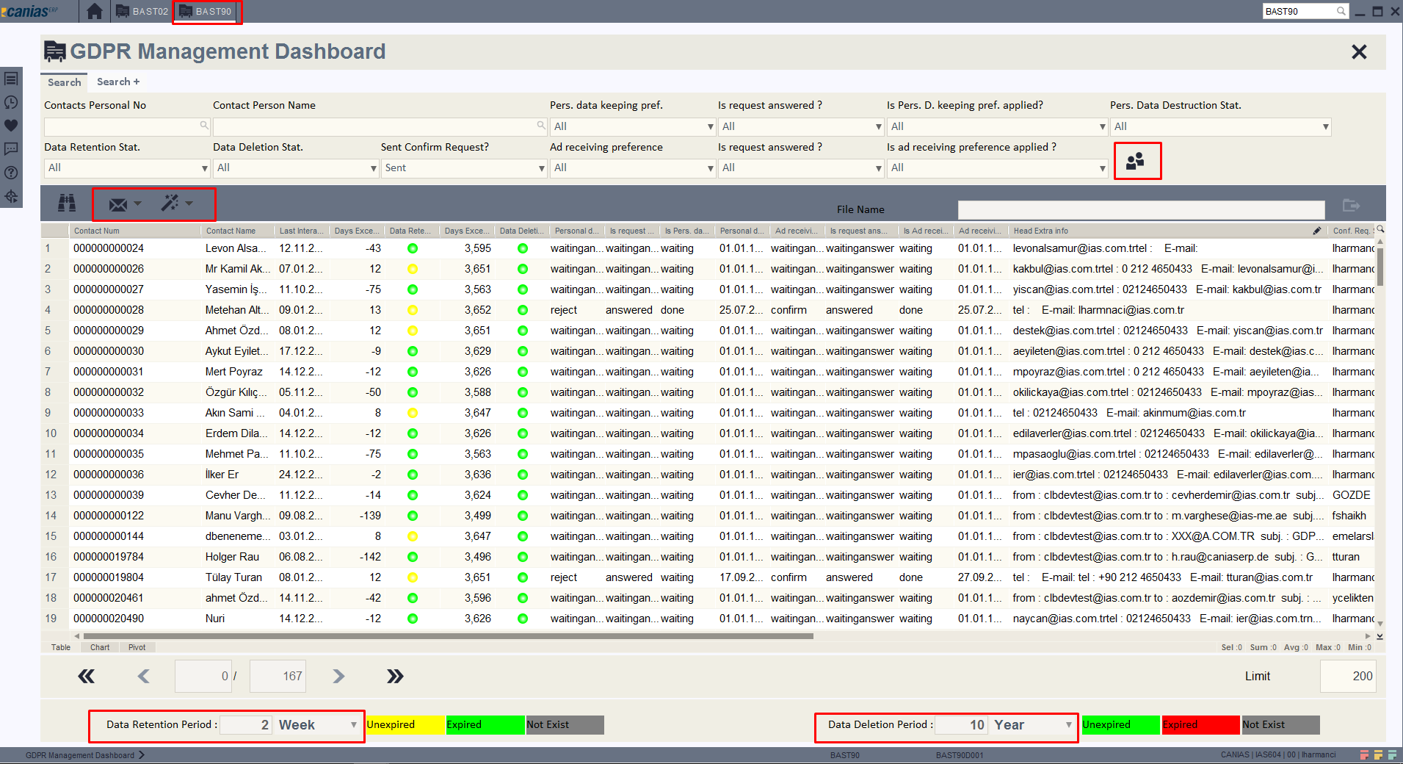
7- BAST90 KVKK yönetim paneli kullanımı

Slide 14
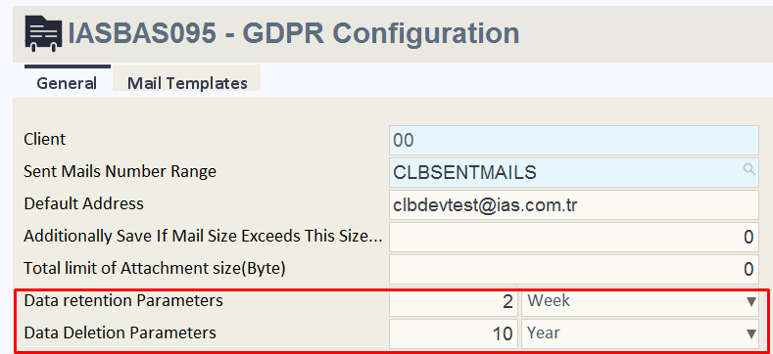
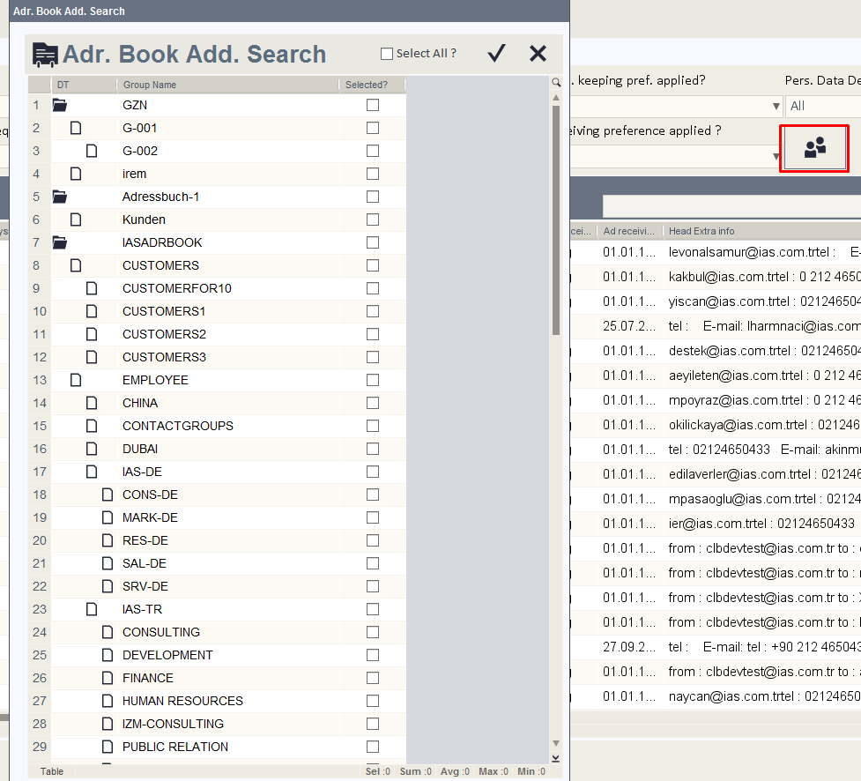
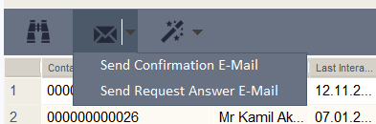
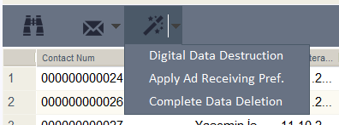
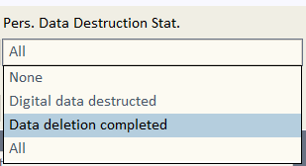

Slide 15
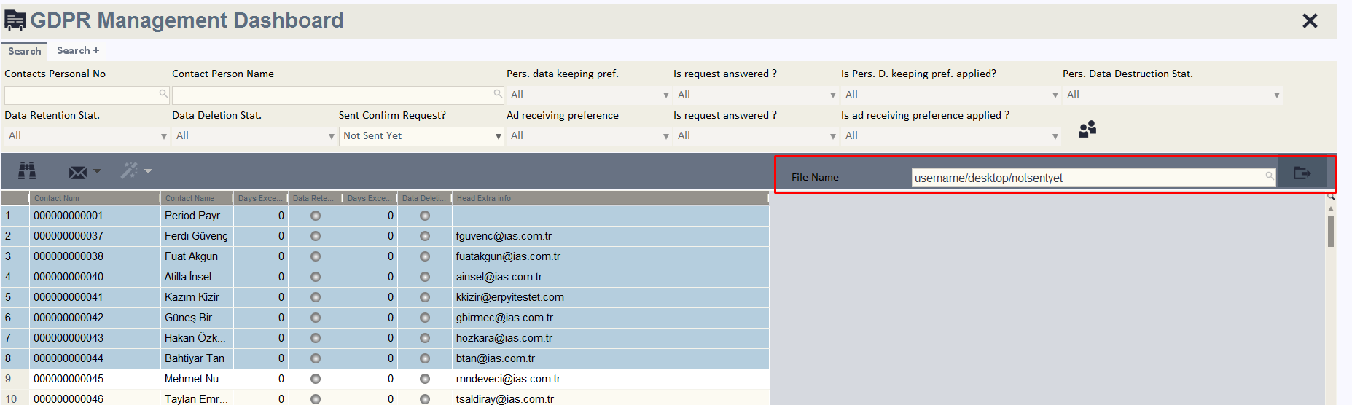

Slide 16
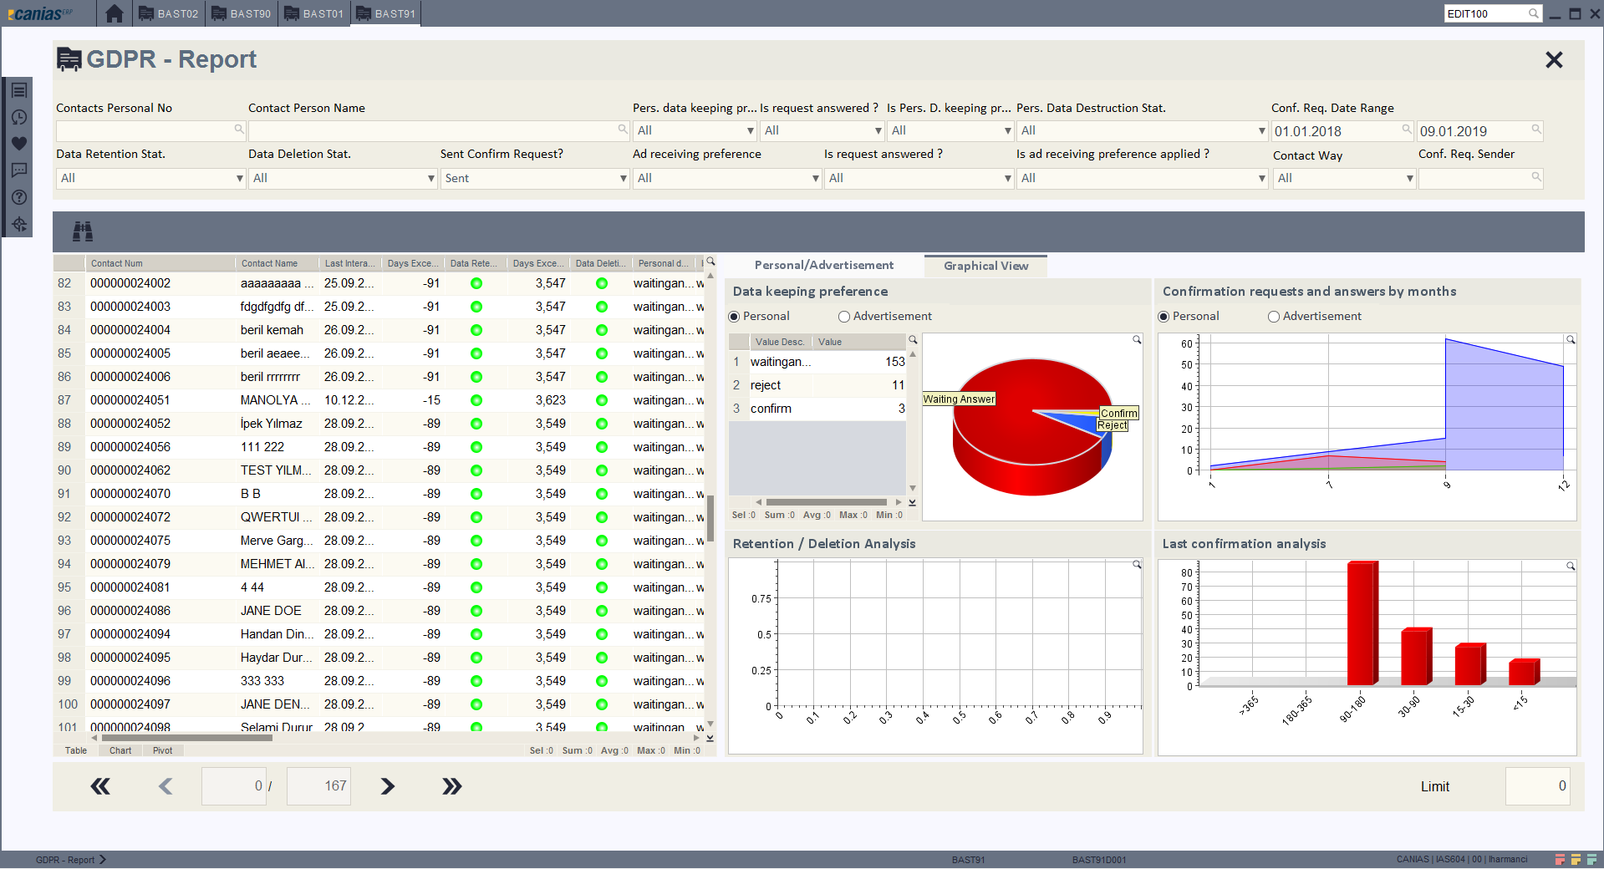
8- BAST91 KVKK analiz paneli

